Slide 1
Koordinasi Pencegahan Perilaku ASN dalam Pilpres, Pileg dan Pilkada
Asisten KASN Wilayah 2
Bidang NKK-NET KASN Tahun 2023

Slide 2
FUNGSI PEGAWAI ASN (PASAL 10 UU No. 5 Tahun 2014)
PELAKSANA
KEBIJAKAN PUBLIK
PELAYAN
PUBLIK
PEREKAT DAN PEMERSATU BANGSA

Slide 3
TUGAS PEGAWAI ASN (PASAL 11 UU No. 5 Tahun 2014)
MELAKSANAKAN
KEBIJAKAN PUBLIK
MEMBERIKAN
PELAYANAN YANG
PROFESIONAL DAN BERKUALITAS
MEMPERERAT
PERSATUAN DAN KESATUAN
NEGARA KESATUAN RI
Selalu mencerminkan perilaku yang
Ber-AKHLAK

Slide 4
KEDUDUKAN PEGAWAI ASN (PASAL 8 & 9 UU No. 5 Tahun 2014)
PEGAWAI ASN BERKEDUDUKAN SEBAGAI UNSUR APARATUR NEGARA
PEGAWAI ASN HARUS BEBAS DARI PENGARUH DAN INTERVENSI SEMUA GOLONGAN DAN PARTAI POLITIK
Pegawai ASN harus mematuhi Peraturan Perundang-Undangan
Pegawai ASN dilarang menjadi anggota dan/atau pengurus Partai Politik
Pegawai ASN dilarang menjadi anggota dan/atau pengurus Ormas yang berafiliasi ke Partai Politik
Pegawai ASN dilarang menunjukkkan keberpihakan kepada para peserta Pemilu dan Pilkada kepada masyarakat

Slide 5
TUGAS DAN FUNGSI KASN
Undang-Undang No. 5 Tahun 2014 tentang Aparatur Sipil Negara
Pasal 30:
KASN berfungsi mengawasi pelaksanaan norma dasar, kode etik dan kode perilaku ASN, serta penerapan Sistem Merit dalam kebijakan dan Manajemen ASN pada Instansi Pemerintah.
Pasal 31 ayat (1) huruf a
KASN bertugas:
a. menjaga netralitas Pegawai ASN

Slide 6
KETENTUAN PERATURAN PERUNDANG-UNDANGAN TENTANG NETRALITAS ASN
Undang-Undang No. 5 Tahun 2014
tentang Aparatur Sipil Negara
Pasal 2 huruf f
Penyelenggaraan kebijakan dan Manajemen ASN berdasarkan pada asas: f. netralitas;
Penjelasan Pasal 2 huruf f
Yang dimaksud dengan “asas netralitas” adalah bahwa setiap Pegawai ASN tidak berpihak dari segala bentuk pengaruh manapun dan tidak memihak kepada kepentingan siapapun.
Pasal 9 ayat (2)
Pegawai ASN harus bebas dari pengaruh dan intervensi semua golongan dan partai politik.
Pasal 87 ayat (4) huruf c
PNS diberhentikan tidak dengan hormat karena menjadi anggota dan/atau pengurus partai politik

Slide 7
KETENTUAN PERATURAN PERUNDANG-UNDANGAN TENTANG NETRALITAS ASN
Peraturan Pemerintah Nomor 94 Tahun 2021 tentang Disiplin PNS, Pasal 5 huruf n
PNS dilarang memberikan dukungan kepada calon Presiden/Wakil Presiden, calon Kepala Daerah/Wakil Kepala Daerah, calon anggota Dewan Perwakilan Rakyat, calon anggota Dewan Perwakilan Daerah, atau calon anggota Dewan Perwakilan Rakyat Daerah dengan cara:
ikut kampanye; (Hadir untuk mendengar, menyimak visi-misi, dan program yang ditawarkan peserta pemilu, tanpa menggunakan atribut partai atau atribut PNS)
menjadi peserta kampanye dengan menggunakan atribut partai atau atribut PNS;
sebagai peserta kampanye dengan mengerahkan PNS lain;
sebagai peserta kampanye dengan menggunakan fasilitas negara;
membuat keputusan dan/atau tindakan yang menguntungkan atau merugikan salah satu pasangan calon sebelum, selama, dan sesudah masa kampanye;
mengadakan kegiatan yang mengarah kepada keberpihakan terhadap pasangan calon yang menjadi peserta pemilu sebelum, selarna, dan sesudah masa kampanye meliputi pertemuan, ajakan, himbauan, seruan, atau pemberian barang kepada PNS dalam lingkungan unit kerjanya, anggota keluarga, dan masyarakat; dan/ atau
memberikan surat dukungan disertai fotokopi Kartu Tanda Penduduk atau Surat Keterangan Tanda Penduduk

Slide 8
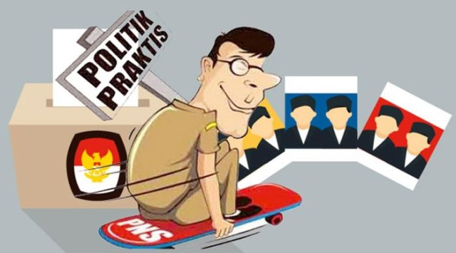
PERILAKU ASN SEBELUM DAN SELAMA PENDAFTARAN BAKAL CALON LEGISLATIF (DPR & DPRD)
1 | Memasang Spanduk
2 | Melakukan Pendekatan ke Partai Politik
3 | Menghadiri kegiatan Partai Politik
4 | Turut Mendampingi Bakal Calon ke Kantor Partai Politik
5 | Terdaftar sebagai Anggota dan/Pengurus Ormas yang berafiliasi ke Partai Politik
6 | Berfoto bersama dengan bakal calon legislative dan meng upload di media sosial
7 | Terdaftar sebagai Calon Legislatif
8 | Memposting foto bakal calon legislatif di media sosial
9 | Menghadiri kegiatan masyarakat yg di sponsori olh partai politik

Slide 9
PERILAKU ASN SEBELUM, SELAMA DAN SETELAH PILKADA TH. 2020
Memasang spanduk/baliho yang mempromosikan dirinya atau orang lain sebagai bakal calon/calon calon Kepala Daerah/Wakil Kepala Daerah; 83 ORANG
Mendaftarkan diri ke partai politik bakal calon Kepala Daerah/ Wakil Kepala Daerah; 118 ORANG
Menghadiri deklarasi pasangan bakal calon/calon Kepala Daerah/Wakil Kepala daerah; 221 ORANG
Kampanye/sosialisasi di media sosial (posting, comment, share, like) pasangan bakal calon/calon Kepala Daerah/Wakil Kepala Daerah; 614 ORANG
Melakukan foto bersama bakal calon/pasangan calon Kepala Daerah/Wakil Kepala daerah dengan mengikuti simbol gerakan tangan/gerakan keberpihakan; 255 ORANG
Menjadi pembicara/narasumber dalam kegiatan partai politik, kecuali untuk menjelaskan kebijakan pemerintah yang terkait dengan tugas dan fungsinya atau berkenaan dengan keilmuan yang dimilikinya sepanjang dilakukan dalam rangka tugas kedinasan, disertai surat tugas dari atasan; 2 ORANG
Mendeklarasikan diri sebagai bakal calon/calon Kepala Daerah/Wakil Kepala Daerah ; 29 ORANG
Mengadakan kegiatan yang mengarah kepada keberpihakan (pertemuan, ajakan, himbauan, seruan, dan pemberian barang) termasuk penggunaan barang yang terkait dengan jabatan atau milik pribadi untuk kepentingan bakal calon atau pasangan calon; 452 ORANG

Slide 10
PERILAKU ASN SEBELUM, SELAMA DAN SETELAH PILKADA TH.2020
Ikut sebagai pelaksana sebelum dan sesudah kampanye; 24 ORANG
Menjadi peserta kampanye dengan memakai atribut partai/atribut PNS/tanpa atribut dan mengerahkan PNS atau orang lain; 73 ORANG
Mengikuti kampanye bagi suami atau istri calon Kepala Daerah yang berstatus sebagai Pegawai ASN dan tidak mengambil cuti di luar tanggungan negara; 7 ORANG
Memberikan dukungan ke calon Kepala Daerah (calon independen) dengan memberikan fotokopi Kartu Tanda Penduduk; 13 ORANG
Ikut sebagai peserta kampanye calon Kepala Daerah/ Wakil Kepala Daerah dengan fasilitas Negara; 34 ORANG
Menggunakan fasilitas negara yang terkait dengan jabatan dalam kegiatan kampanye calon Kepala Daerah/Wakil Kepala Daerah; 3 ORANG
Membuat keputusan yang dapat menguntungkan/ merugikan pasangan calon Kepala Daerah/Wakil Kepala Daerah selama masa kampanye; 41 ORANG
Menjadi anggota dan/ atau pengurus partai politik; 4 ORANG;

Slide 11
SEBARAN PELANGGARAN NETRALITAS KABUPATEN/KOTA
DI PROVINSI KALIMANTAN TIMUR PADA PILKADA SERENTAK TAHUN 2020
No. | Rekomendasi | Jumlah
1. | Prov. Kalimantan Timur | 0
2. | Kota Samarinda | 4
3. | Kota Balikpapan | 1
4. | Kota Bontang | 6
5. | Kabupaten Berau | 1
6. | Kabupaten Kutai Kartanegara | 3
No. | Rekomendasi | Jumlah
7. | Kabupaten Kutai Timur | 2
8. | Kabupaten Kutai Barat | 1
9. | Kabupaten Paser | 3
10. | Kab. Penajam Paser Utara | 0
11. | Kabupaten Mahakam Ulu | 0
 | Total | 21
Sumber: Pokja NKK Net 2021

Slide 12
PERILAKU ASN PADA PEMERINTAH KOTA SAMARINDA SEBELUM, SELAMA, DAN SETELAH PILKADA TAHUN 2020
NO. | PERILAKU YANG DILANGGAR | JUMLAH
1 | Menjadi peserta kampanye dengan memakai atribut partai/atribut PNS/tanpa atribut | 2
2 | Memasang spanduk/baliho yang mempromosikan dirinya atau orang lain sebagai bakal calon kepala daerah/wakil kepala daerah | 2
TOTAL |  | 4

Slide 13
PERILAKU ASN PADA PEMERINTAH KOTA BONTANG SEBELUM, SELAMA, DAN SETELAH PILKADA TAHUN 2020
NO. | PERILAKU YANG DILANGGAR | JUMLAH
1 | Kampanye/sosialisasi media sosial (posting/ comment/ share/ like) | 2
2 | Membuat keputusan yang dapat menguntungkan/ merugikan pasangan calon selama masa kampanye | 2
3 | Memasang spanduk/baliho yang mempromosikan dirinya atau orang lain sebagai bakal calon kepala daerah/wakil kepala daerah | 1
4 | Mengadakan kegiatan yang mengarah kepada keberpihakan (pertemuan/ ajakan/ himbauan/ seruan/ dan pemberian barang) termasuk penggunaan barang yang terkait dengan jabatan atau milik pribadi untuk kepentingan bakal calon atau pasangan calon | 1
TOTAL |  | 6

Slide 14
PERILAKU ASN PADA PEMERINTAH KOTA BALIKPAPAN SEBELUM, SELAMA, DAN SETELAH PILKADA TAHUN 2020
NO. | PERILAKU YANG DILANGGAR | JUMLAH
1 | Ikut sebagai pelaksana kampanye | 1
TOTAL |  | 1

Slide 15
PERILAKU ASN PADA PEMERINTAH KAB. PASER SEBELUM, SELAMA, DAN SETELAH PILKADA TAHUN 2020
NO. | PERILAKU YANG DILANGGAR | JUMLAH
1 | Menghadiri deklarasi pasangan bakal calon/ calon peserta pilkada | 2
2 | kampanye/sosialisasi media sosial (posting/ comment/ share/ like) | 1
TOTAL |  | 3

Slide 16
PERILAKU ASN PADA PEMERINTAH KAB. KUTAI TIMUR SEBELUM, SELAMA, DAN SETELAH PILKADA TAHUN 2020
NO. | PERILAKU YANG DILANGGAR | JUMLAH
1 | Mengadakan kegiatan yang mengarah kepada keberpihakan (pertemuan/ ajakan/ himbauan/ seruan/ dan pemberian barang) termasuk penggunaan barang yang terkait dengan jabatan atau milik pribadi untuk kepentingan bakal calon atau pasangan calon | 1
2 | Mendeklarasikan diri sebagai bakal calon kepala daerah/wakil kepala daerah | 1
TOTAL |  | 2

Slide 17
PERILAKU ASN PADA PEMERINTAH KAB. KUTAI KARTANEGARA SEBELUM, SELAMA, DAN SETELAH PILKADA TAHUN 2020
NO. | PERILAKU YANG DILANGGAR | JUMLAH
1 | Kampanye/sosialisasi media sosial (posting/ comment/ share/ like) | 3
TOTAL |  | 3

Slide 18
PERILAKU ASN PADA PEMERINTAH KAB. KUTAI BARAT SEBELUM, SELAMA, DAN SETELAH PILKADA TAHUN 2020
NO. | PERILAKU YANG DILANGGAR | JUMLAH
1 | Menjadi pembicara/ narasumber dalam kegiatan Partai Politik | 1
TOTAL |  | 1

Slide 19
PERILAKU ASN PADA PEMERINTAH KAB. BERAU SEBELUM, SELAMA, DAN SETELAH PILKADA TAHUN 2020
NO. | PERILAKU YANG DILANGGAR | JUMLAH
1 | Menghadiri deklarasi pasangan bakal calon/ calon peserta pilkada | 1
TOTAL |  | 1

Slide 20
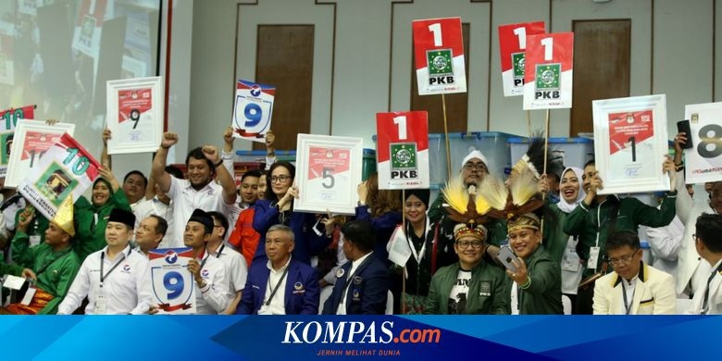
PENYEBAB PRILAKU ASN TIDAK NETRAL PADA PILKADA TAHUN 2020
● | 50,76% | Karena Ikatan Persaudaraan
● | 49,72% | Karena Kepentingan Karier
● | 16,84% | Karena Kesamaan Latar Belakang
● | 9,50% | Karena Hutang Budi
● | 7,48% | Karena Tekanan Pasangan Calon
*pada pertanyaan ini responden dapat memilih lebih dari 1 jawaban
Sumber: KASN, Survei Netralitas ASN pada Pilkada 2020

Slide 21
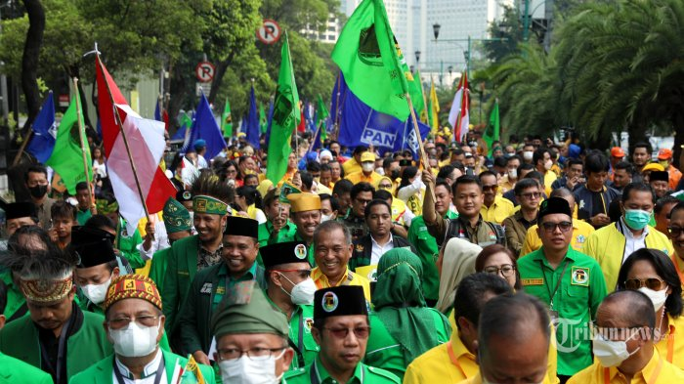
PIHAK YANG PALING MEMPENGARUHI ASN UNTUK MELANGGAR NETRALITAS PADA PILKADA
● | 31,96% | TIM SUKSES
● | 27,99% | ATASAN ASN
● | 24,17% | PASANGAN CALON PILKADA
● | 4,74% | PARPOL PENGUSUNG
● | 11,14% | LAINNYA
Sumber: KASN, Survei Netralitas ASN pada Pilkada 2020

Slide 22
LANGKAH LANGKAH PENCEGAHAN
INTERNALISASI
INSTITUSIONALISASI
Kegiatan Internalisasi | Kegiatan Institusionalisasi
Menyiapkan berbagai sarana sosialisasi seperti modul, leaflet, buku saku, TV Internal, majalah internal, banner, dll. | Monitoring secara langsung oleh atasan Menandatangani pakta intergitas tentang Netralitas ASN dalam Pemilu dan Pilkada Membangun Budaya Beretika
PENEGAKAN | MONITORING DAN EVALUASI
Membuat saluran Pengaduan Merespon cepat setiap pengaduan | Melakukan Monev tentang Perilaku ASN selama Pemilu dan Pilkada Menindaklanjuti Hasil Monev

Slide 23
KEPUTUSAN BERSAMA 5 K/L KEMENPANRB, KEMENDAGRI, BKN, KASN, & BAWASLU TENTANG: PEMBINAAN DAN PENGAWASAN NETRALITAS PEGAWAI ASN DALAM PENYELENGGARAAN PEMILIHAN UMUM DAN PEMILIHAN
Langkah pencegahan yang harus dilaksanakan Pemerintah Daerah
Pejabat Pembina Kepegawaian (PPK)/Pejabat Pelaksana Tugas (Plt)/Penjabat Kepala Daerah (Pj)/Penjabat sementara (Pjs) dan Pejabat yang Berwenang (PyB) pada instansi pemerintah agar:
Membentuk Tim Internal yang bertugas untuk melakukan Pengawasan terhadap netralitas Pegawai ASN;
Mengidentifikasi titik-titik rawan terjadinya pelanggaran netralitas Pegawai ASN pada setiap tahapan penyelenggaraan Pemilu dan Pemilihan sesuai dengan yang tercantum pada Peraturan Komisi Pemilihan Umum tentang Tahapan Pemilu dan Pemilihan;
Menindaklanjuti rekomendasi KASN untuk melaksanakan penegakan kode etik maupun disiplin Aparatur Sipil Negara berdasarkan ketentuan peraturan perundang-undangan;
Melakukan monitoring dan evaluasi atas pelaksanaan netralitas Pegawai ASN;
Bekerjasama dengan pihak terkait dalam pelaksanaan Pengawasan netralitas Pegawai ASN; dan
Menyampaikan hasil pembinaan dan pengawasan netralitas Pegawai ASN pada saat dilakukan monitoring dan evaluasi oleh Satgas.

Slide 24
TERIMA KASIH KOMISI APARATUR SIPIL NEGARA - 2023

